Slide 1

ΠΑΡΑΓΩΓΗ ΣΥΣΤΑΤΙΚΩΝ ΥΨΗΛΗΣ ΠΡΟΣΤΙΘΕΜΕΝΗΣ ΑΞΙΑΣ ΑΠΟ ΤΑ ΑΠΟΒΛΗΤΑ ΤΗΣ ΒΙΟΜΗΧΑΝΙΑΣ ΓΙΑΟΥΡΤΙΟΥ
Εθνικό Μετσόβιο Πολυτεχνείο
Σχολή Χημικών Μηχανικών
Τομέας IV: Σύνθεση & Ανάπτυξη Βιομηχανικών Διαδικασιών
Εργαστήριο Χημείας & Τεχνολογίας Τροφίμων
Γαλάνη Ισμήνη-Ειρήνη
Επιβλέπων Καθηγητής: ΤΑΟΥΚΗΣ ΠΕΤΡΟΣ
ΣΕΠΤΕΜΒΡΙΟΣ 2016

Slide 2
ΔΙΑΡΘΡΩΣΗ ΠΑΡΟΥΣΙΑΣΗΣ
Θεωρητικό υπόβαθρο
Παρούσα κατάσταση
ΣΚΟΠΟΣ
Αναλύσεις
Μετρήσεις
Πειραματικός Σχεδιασμός
Πειραματικά αποτελέσματα
ΣΥΜΠΕΡΑΣΜΑΤΑ
Μελλοντικές προτάσεις

Slide 3
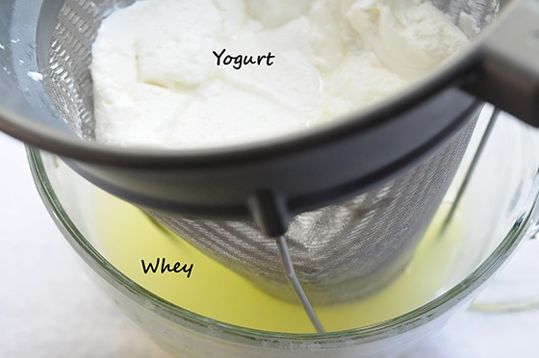
ΟΞΙΝΟΣ ΟΡΟΣ
ΑΠΟΒΛΗΤΟ ΤΗΣ ΒΙΟΜΗΧΑΝΙΑΣ ΓΙΑΟΥΡΤΙΟΥ
37000 tn/year (Αμερική και Καναδάς)
Περιβαλλοντικά προβλήματα
Πολύ χαμηλή τιμή pH < 5,1 ⇒ Τοξικός
Τεράστια ποσά ενέργειας για την αποικοδόμησής του (BOD>35.000, COD>60.000)
ΚΥΡΙΑ ΣΥΣΤΑΤΙΚΑ
Λακτόζη (4,0-4,9% w/v)
Πρωτεΐνες (≈0,75% w/v: β-γαλακτογλοβουλίνη, α-γαλακτο-αλβουμίνη, λακτοφερρίνη ⇒ αξιοποιούνται από γλυκό ορό)
Άλατα (μεγαλύτερη περιεκτικότητα απ’ ότι σε γλυκό ορό)
Λίπη (<0,1% w/v)

Slide 4
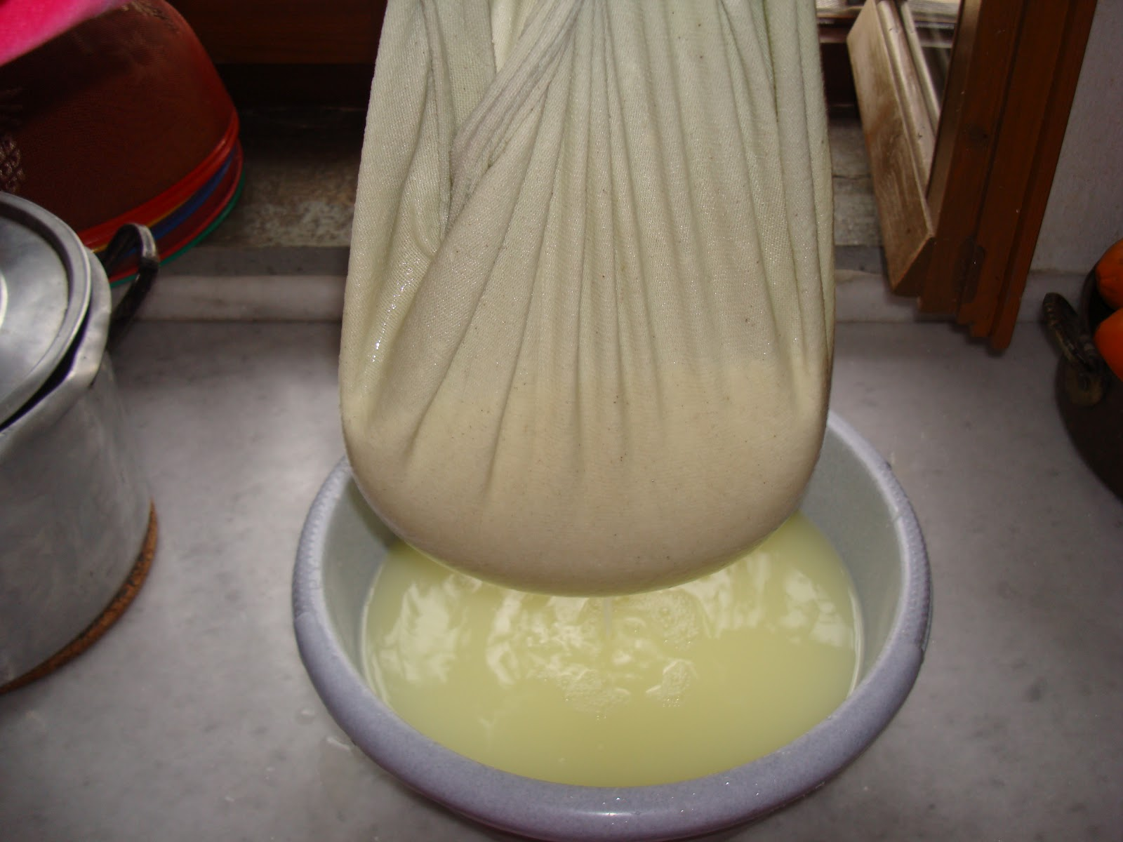
ΑΞΙΟΠΟΙΗΣΗ ΟΞΙΝΟΥ ΟΡΟΥ
ΚΥΡΙΕΣ ΔΙΑΦΟΡΕΣ ΑΠΟ ΓΛΥΚΟ ΟΡΟ
Οξύτητα
Περιεκτικότητα ασβεστίου
Γαλακτικό οξύ
Βιομηχανική παραγωγή πρωτεϊνών ορού και λακτόζης
ΝΕΕΣ ΠΡΟΟΠΤΙΚΕΣ
Με φυσικές μεθόδους διαχωρισμού, τα συστατικά του ορού γάλακτος – νερό, λακτόζη και πρωτεΐνες- να απομονωθούν και να μετατραπούν σε αξιοποιήσιμα αγαθά, τα οποία μπορούν να χρησιμοποιηθούν ως συστατικά στην βιομηχανία τροφίμων & φαρμάκων
ΑΞΙΟΠΟΙΗΣΗ ΛΑΚΤΟΖΗΣ ΟΞΙΝΟΥ ΟΡΟΥ

Slide 5
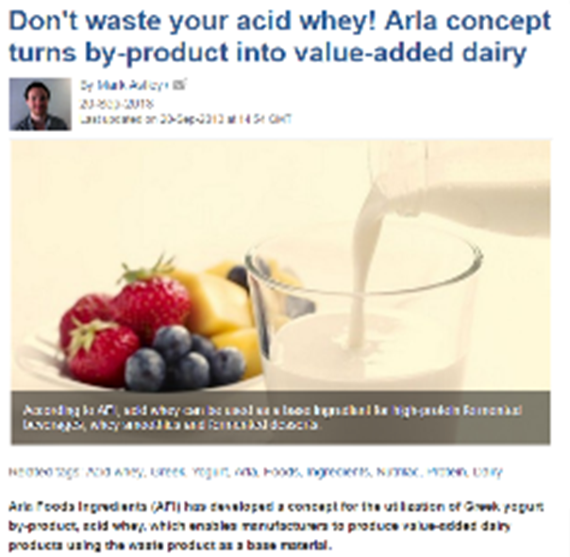
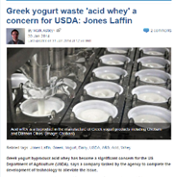
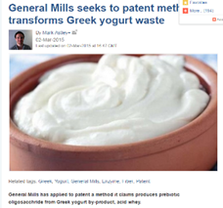
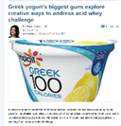
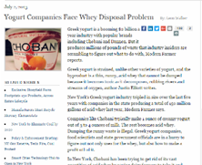
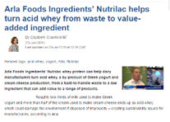
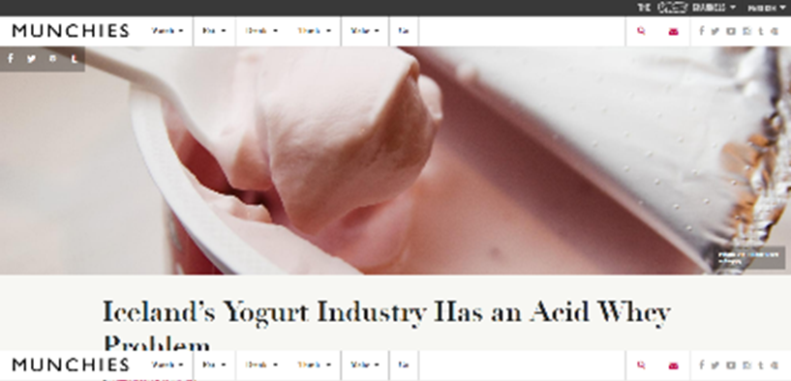
ΠΑΡΟΥΣΑ ΚΑΤΑΣΤΑΣΗ

Slide 6
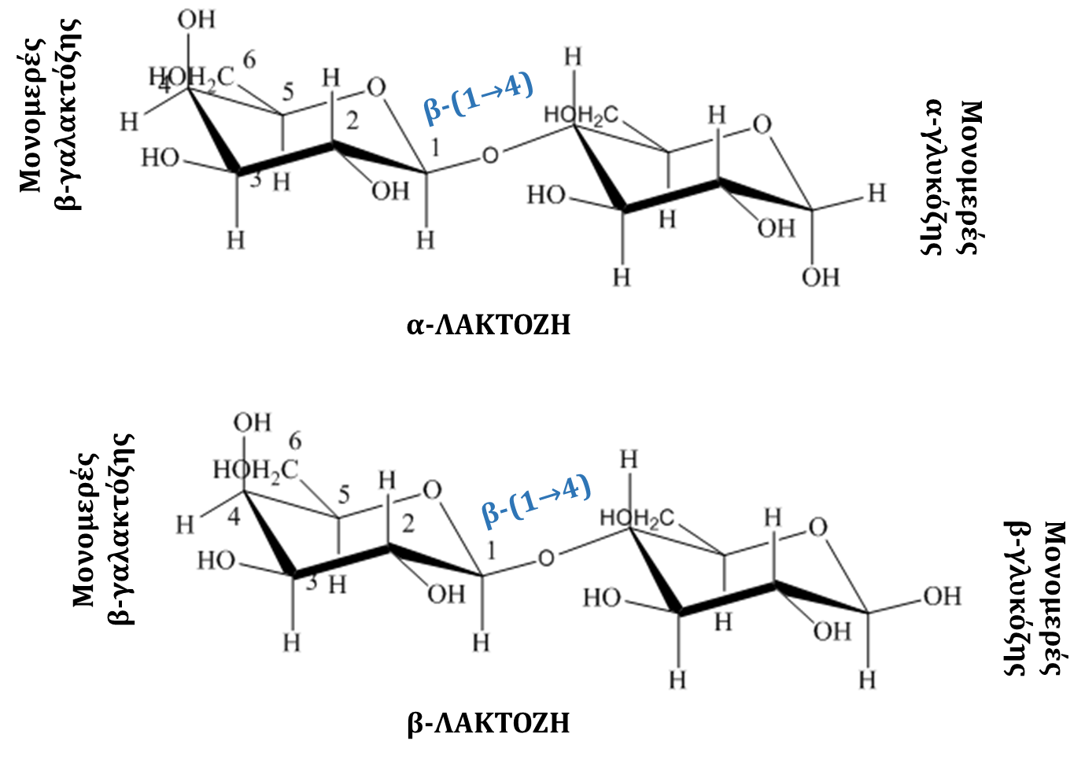
ΛΑΚΤΟΖΗ
Παράγεται ως μέρος του γάλακτος των θηλαστικών και ως υδατάνθρακας αποθήκευσης στους σπόρους ορισμένων φυτών
Δυσανεξία στη λακτόζη

Slide 7
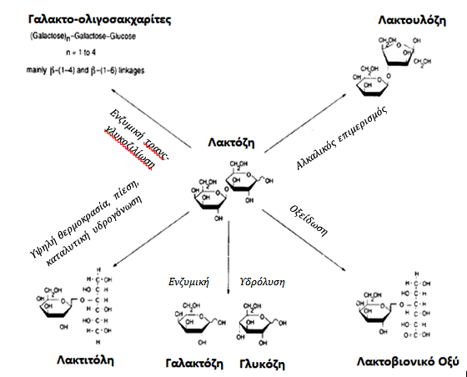
ΑΞΙΟΠΟΙΗΣΗ ΛΑΚΤΟΖΗΣ ΟΡΟΥ

Slide 8
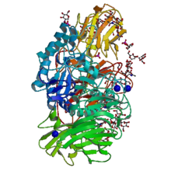
β-ΓΑΛΑΚΤΟΖΙΔΑΣΗ ή ΛΑΚΤΑΣΗ
Υδρολυτικό ένζυμο
Καταλύει την υδρόλυση της χαρακτηριστικής γαλακτο-συλ-ομάδας στο μη αναγωγικό άκρο διάφορων ολιγοσακχαριτών.
Καταλύει αντιδράσεις τρανσγλυκοζιλίωσης (μόριο γαλακτόζης σε πυρηνόφιλο δέκτη, οποιοδήποτε σάκχαρο μπορεί να αποτελέσει μόριο δέκτη)
Παραγωγή γάλακτος και γαλακτοκομικών προϊόντων χαμηλής περιεκτικότητας σε λακτόζη
Παράγεται από μύκητες, ζυμομύκητες και βακτήρια:
Τρόπος παραγωγής (ενδοκυτταρικά/εξωκυτταρικά)
Συνθήκες αντίδρασης (pH, T, αναστολείς, υποκινητές)
Προϊόντα (βαθμός πολυμερισμού, δεσμοί ένωσης μονομερών)

Slide 9
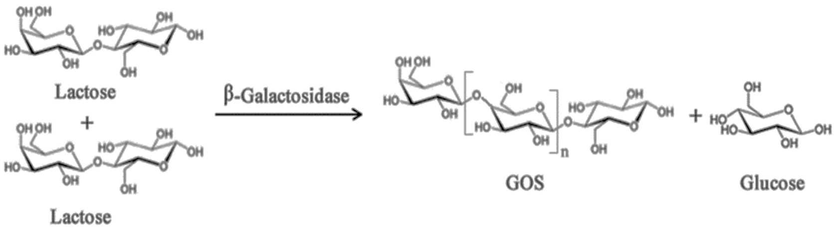
β-ΓΑΛΑΚΤΟΖΙΔΑΣΗ: Aspergillus oryzae
Γενικώς ασφαλής (GRAS) μικροοργανισμός
Εξωκυτταρική παραγωγή του ενζύμου
Ικανότητα σχηματισμού β-(1→3), β-(1→4) και β-(1→6) β-γλυκοζιτικών δεσμών
Αμελητέα παρεμπόδιση της δράσης του ενζύμου από τα περισσότερα ιόντα αλάτων (Κ⁺, Na⁺, Zn²⁺, Mg²⁺, …)
Παραγωγή μίγματος GOS (διαφορές σε βαθμό πολυμερισμού και είδος δεσμών).
Τερματικό μόριο ⇒ Γλυκόζη

Slide 10
ΓΑΛΑΚΤΟ-ΟΛΙΓΟΣΑΚΧΑΡΙΤΕΣ (GOS)
Μη αφομοιώσιμοι υδατάνθρακες
Συστατικά τροφίμων με ευεργετικές επιδράσεις στις φυσιολογικές λειτουργίες του οργανισμού
(προστασία από μολύνσεις, μείωση του αριθμού των δυνητικά παθογόνων βακτηρίων, ενίσχυσης της σωστής λειτουργία του εντέρου, αύξηση απορρόφησης κάποιων ανόργανων συστατικών και μείωση της συγκέντρωσης των λιπιδίων στο αίμα)
Έχουν αναγνωριστεί γενικώς ως ασφαλείς (GRAS Notice No. GRN 000236) και πλέον ανήκουν στην κατηγορία των προβιοτικών συστατικών (prebiotics)
Βαθμός πολυμερισμού: 2-10
Δύο πηγές λακτόζης: γάλα θηλαστικών & γάλα σόγιας
Οι GOS με πηγή προέλευσης τη λακτόζη από γάλα θηλαστικών προσομοιάζουν σε μεγάλο βαθμό τους γαλακτοολιγοσακχαρίτες που βρίσκονται στο ανθρώπινο μητρικό γάλα (HMOs)

Slide 11
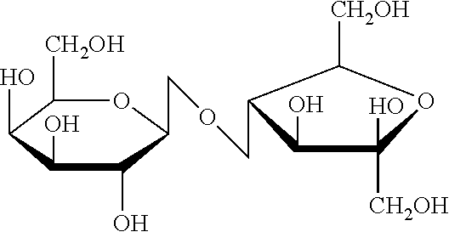
ΛΑΚΤΟΥΛΟΖΗ
ΕΦΑΡΜΟΓΗ ΣΕ ΒΙΟΜΗΧΑΝΙΕΣ ΤΡΟΦΙΜΩΝ ΚΑΙ ΦΑΡΜΑΚΩΝ
β-(1→4)
Προβιοτικό ⇒ διεγείρει την ανάπτυξη βακτηρίων που συνεισφέρουν στην υγεία του ανθρώπου και αναστέλλει την ανάπτυξη παθογόνων βακτηρίων
Γαλακτόζη
Φρουκτόζη
Αντιμετώπιση της δυσκοιλιότητας, της ηπατικής εγκεφαλοπάθειας, επιπλοκών από ηπατικές νόσους, αντιμετώπιση λοιμώξεων από Salmonella, την πρόληψη καρκινογενέσεων, και διατήρηση των επιπέδων της γλυκόζης και της ινσουλίνης στο αίμα σε φυσιολογικά επίπεδα
Ενισχύει το άρωμα, προσδίδει ωραία εμφάνιση μέσω της αντίδρασης Mailliard, παρουσιάζει εξαιρετική διαλυτότητα στο νερό, μπορεί να χρησιμοποιηθεί ως γλυκαντικό μέσο (προϊόντα διατροφής για διαβητικούς και ηλικιωμένους)

Slide 12
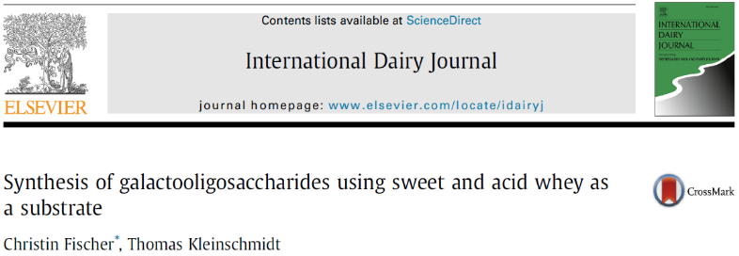
ΣΚΟΠΟΣ
ΠΡΟΗΓΟΥΜΕΝΕΣ ΜΕΛΕΤΕΣ
Περισσότερες μελέτες: παραγωγή GOS από πρότυπα διαλύματα λακτόζης
Παραγωγή GOS από λακτόζη αποβουτυρωμένου γάλακτος
Δύο μελέτες: παραγωγή λακτουλόζης από πρότυπα διαλύματα λακτόζης
Μόνο 1 μελέτη σχετικά με παραγωγή GOS από όξινο ορό
Αξιοποίηση όξινου ορού, και συγκεκριμένα μετατροπή της περιεχόμενης σε αυτόν λακτόζης σε γαλακτοολιγοσακχαρίτες (Galacto-oligo-saccharides-GOS), μέσω ενζυμικής αντίδρασης με το ένζυμο της β-γαλακτοζιδάσης

Slide 13
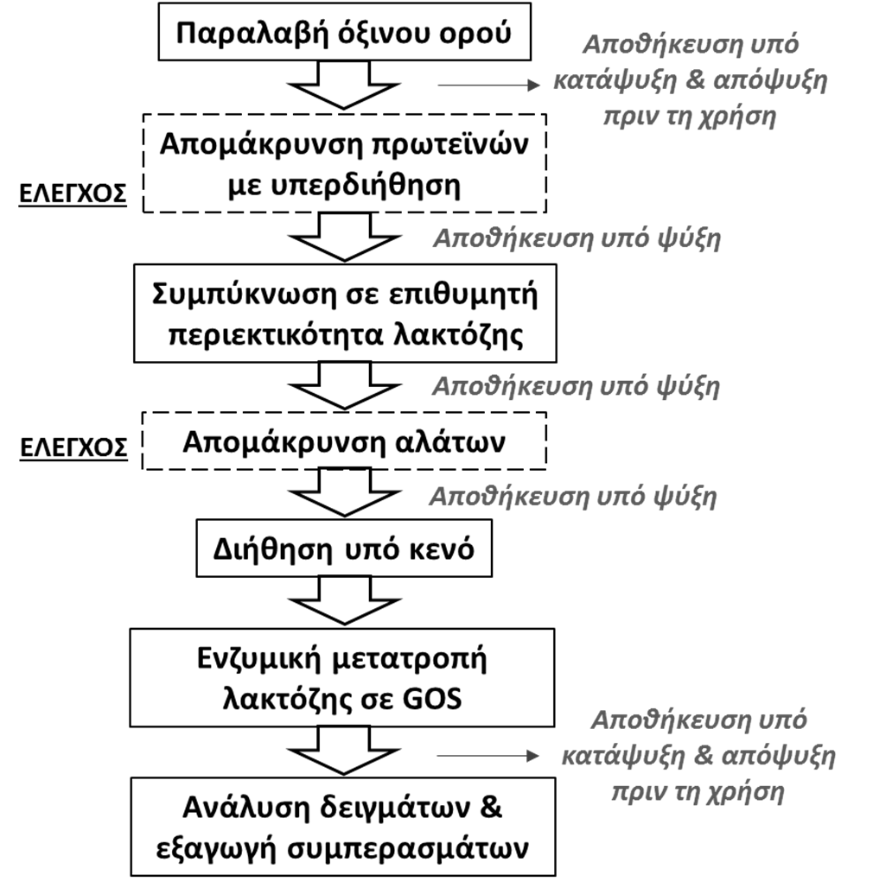
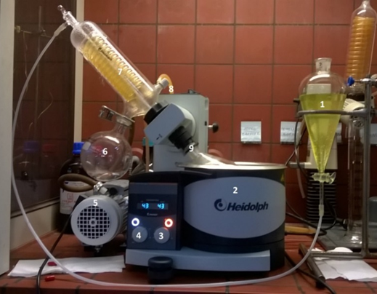
ΠΕΙΡΑΜΑΤΙΚΟΣ ΣΧΕΔΙΑΣΜΟΣ
pH=4,2 - ενζυμική δραστικότητα 0,24 U/mL - 55°C
Amino Pellicon
(cut off 10 kDa)
Θέρμανση (>50°C, 3 h)
Φυγοκέντρηση
pH=4,2
T= 40-55°C
2,4-9,6 U/mL

Slide 14
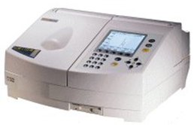
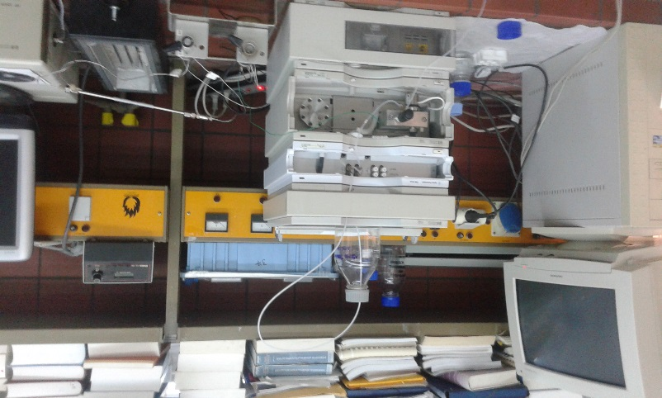
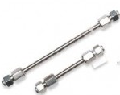
ΑΝΑΛΥΣΕΙΣ - ΜΕΤΡΗΣΕΙΣ
ΜΕΘΟΔΟΣ ΠΡΟΣΔΙΟΡΙΣΜΟΥ ΠΡΩΤΕΪΝΩΝ ΚΑΤΑ BRADFORD
ΜΕΤΡΗΣΗ ΤΗΣ ΕΝΖΥΜΙΚΗΣ ΕΝΕΡΓΟΤΗΤΑΣ ΤΗΣ β-ΓΑΛΑΚΤΟΖΙΔΑΣΗΣ
ΥΓΡΗ ΧΡΩΜΑΤΟΓΡΑΦΙΑ ΥΨΗΛΗΣ ΑΠΟΔΟΣΗΣ
(HIGH PERFORMANCE LIQUID CHROMATOGRAPHY, HPLC)
Ανιχνευτής δείκτη διάθλασης (refractive index, RI)
Στήλη Microsorb MV100-5 NH₂
Προ-στήλη Polaris 5 NH₂ MetaGuard
Διαλύτης έκλουσης ACN:H₂O σε αναλογία 70:30

Slide 15
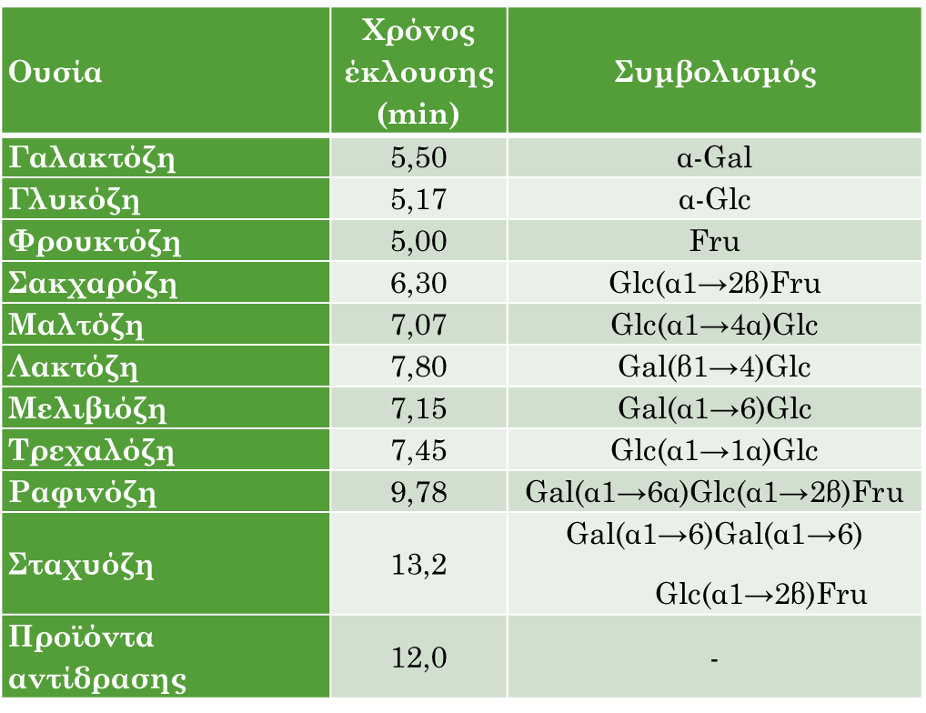
ΑΠΟΤΕΛΕΣΜΑΤΑ: HPLC
Ενώσεις με διαφορετικά μονομερή ⇒ διαχωρισμός
Ενώσεις με ίδια μονομερή, διαφορετικούς δεσμούς ⇒ συνέκλουση
Μίγμα: γλυκόζη-γαλακτόζη-λακτόζη-σακχαρόζη-μαλτόζη-τρεχαλόζη
Β.Π
Σύνολο mono-
5,20
1
4,86
Σύνολο di-
2
6,85
Προϊόν με Β.Π
3
<2

Slide 16
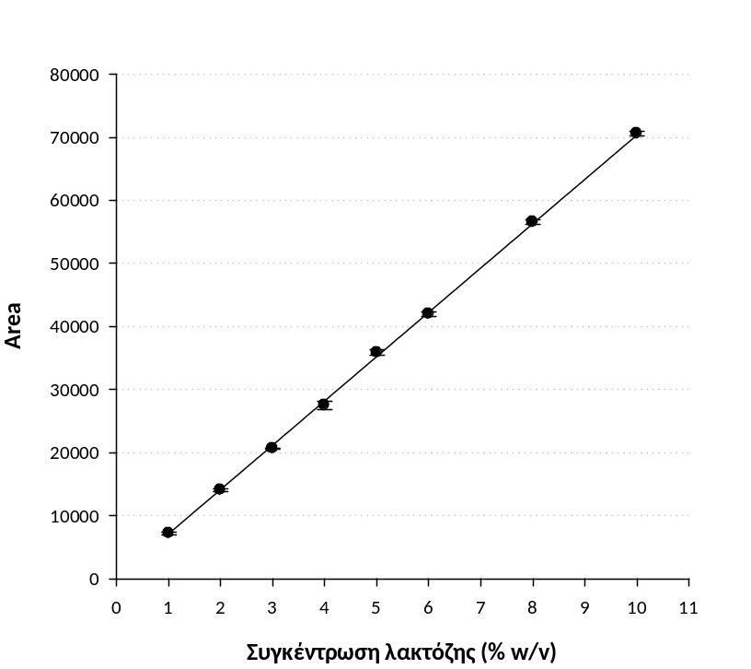
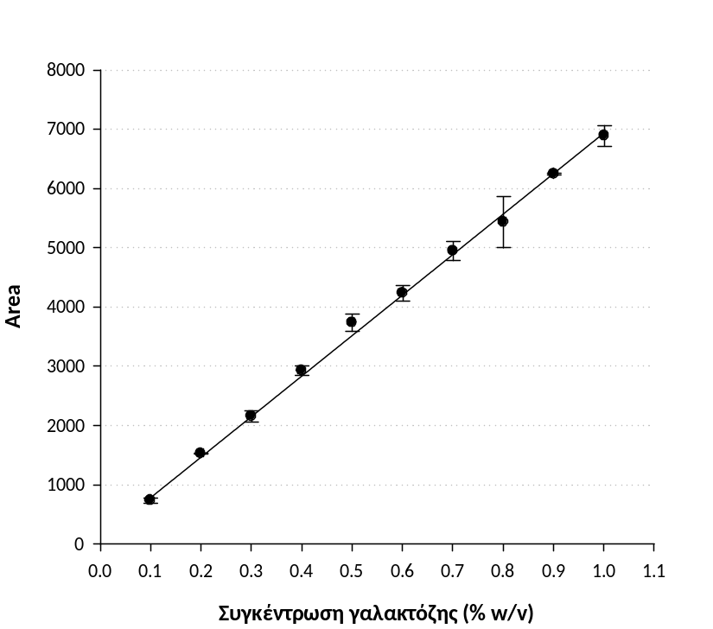
ΑΠΟΤΕΛΕΣΜΑΤΑ: ΠΡΩΤΟΓΕΝΕΙΣ ΜΕΤΡΗΣΕΙΣ
Καμπύλες αναφοράς Λακτόζης και Γαλακτόζης (%w/v): HPLC-RI
R²=0.999
R²=0.999
Μέτρηση ενεργότητας ενζύμου: 28,6 (±1,25) Units/mg
(καμπύλη αναφοράς pNP)

Slide 17
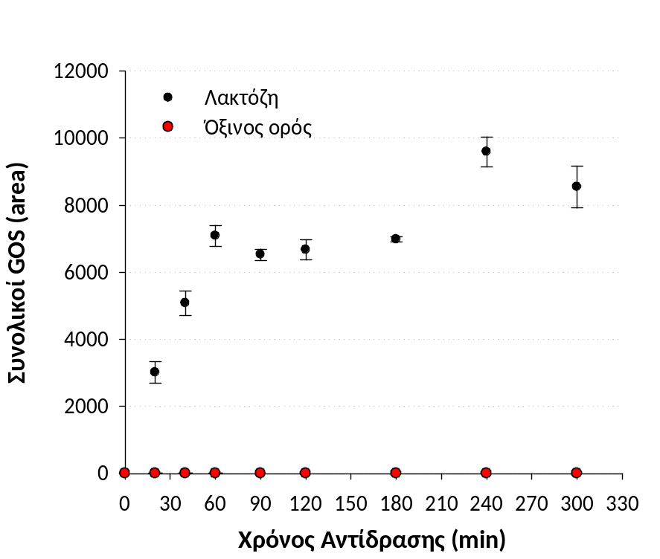
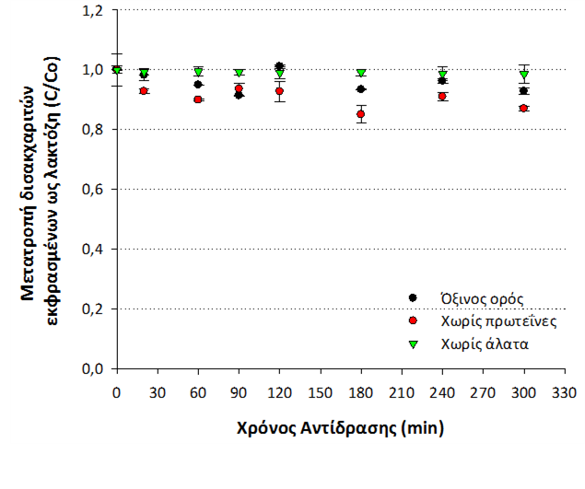
ΑΠΟΤΕΛΕΣΜΑΤΑ: ΕΠΙΔΡΑΣΕΙΣ
Προέλευση υποστρώματος
Μη επίδραση σύστασης ορού
Σύσταση ορού
Επίδραση προέλευσης υποστρώματος

Slide 18
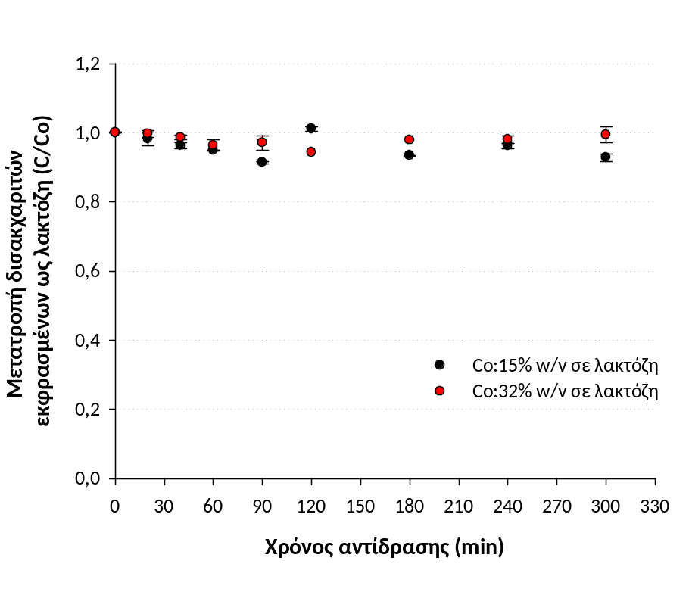
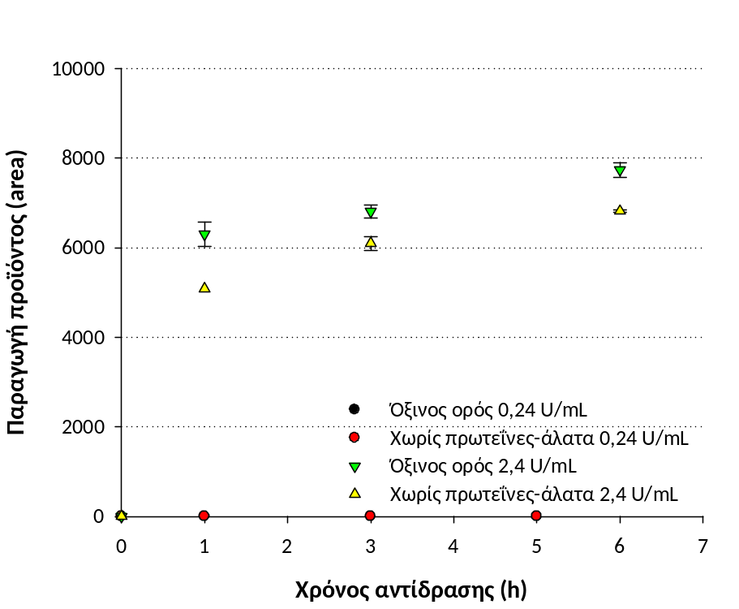
ΑΠΟΤΕΛΕΣΜΑΤΑ: ΕΠΙΔΡΑΣΕΙΣ
Συγκέντρωση λακτόζης
Ενζυμική δραστικότητα
ΠΡΟΪΟΝ!
2,4 U/mL
Τ:55°C
2,4-9,6 U/mL
Τ:40-55°C

Slide 19
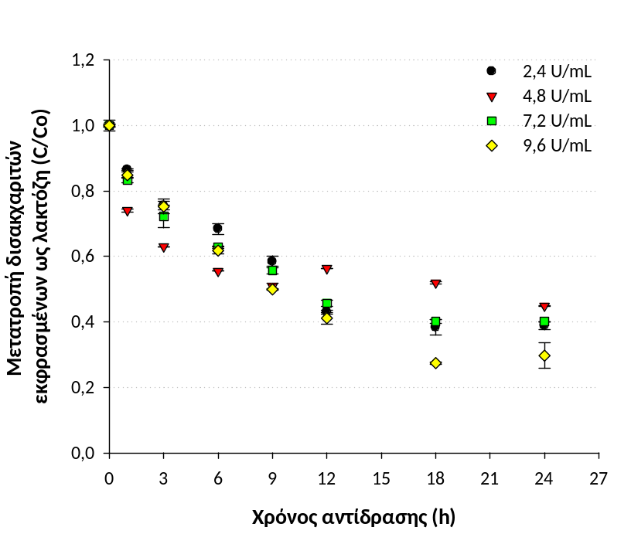
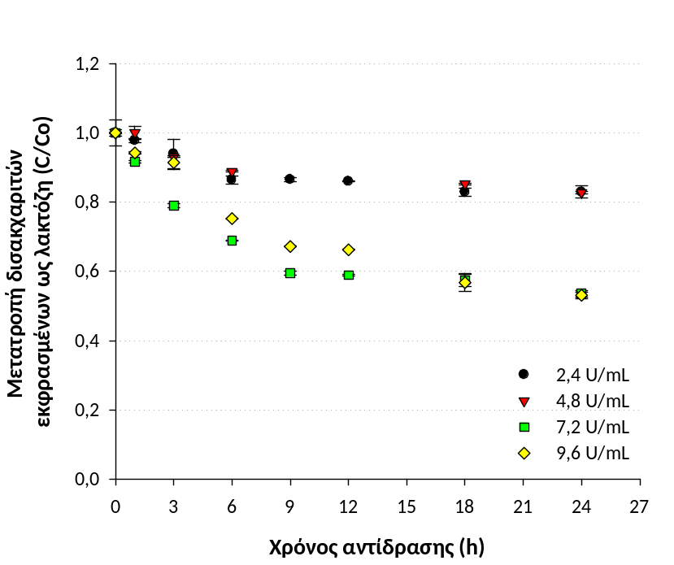
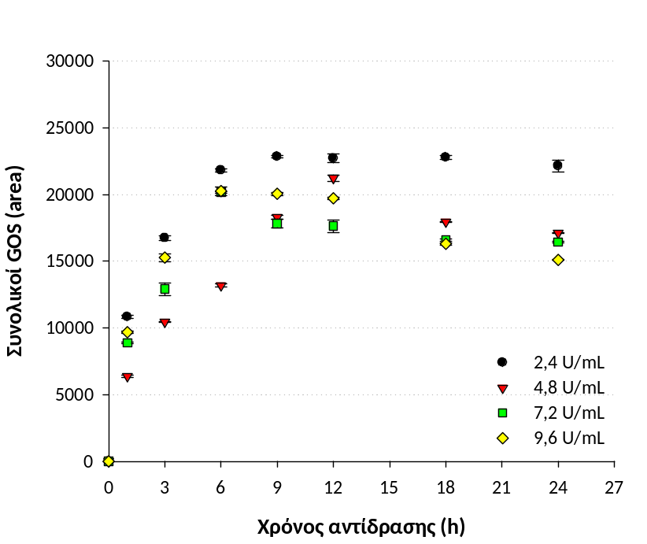
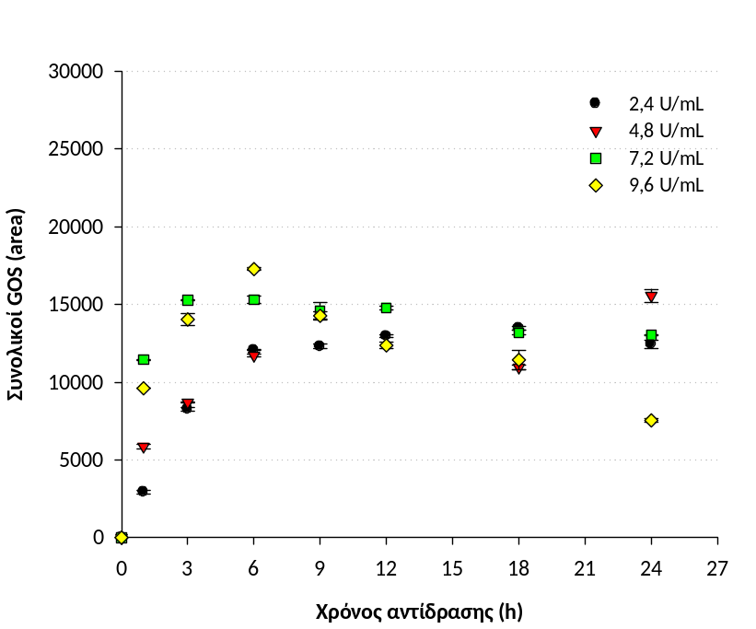
ΑΠΟΤΕΛΕΣΜΑΤΑ: ΕΠΙΔΡΑΣΗ ΘΕΡΜΟΚΡΑΣΙΑΣ
45°C
50°C

Slide 20
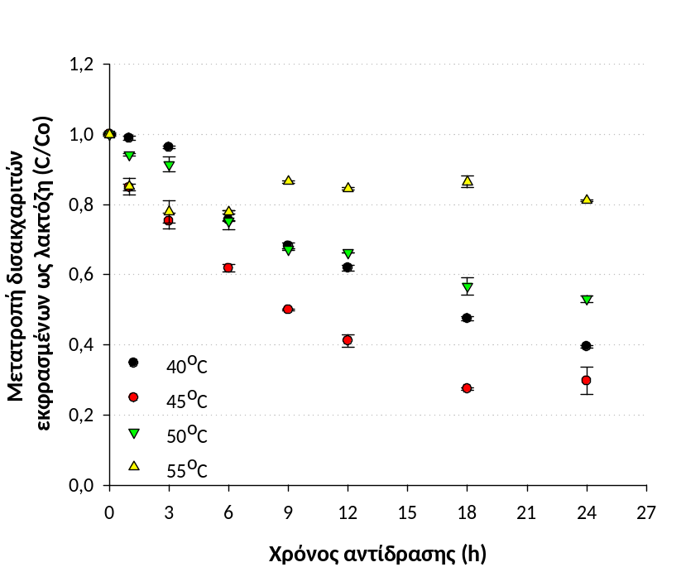
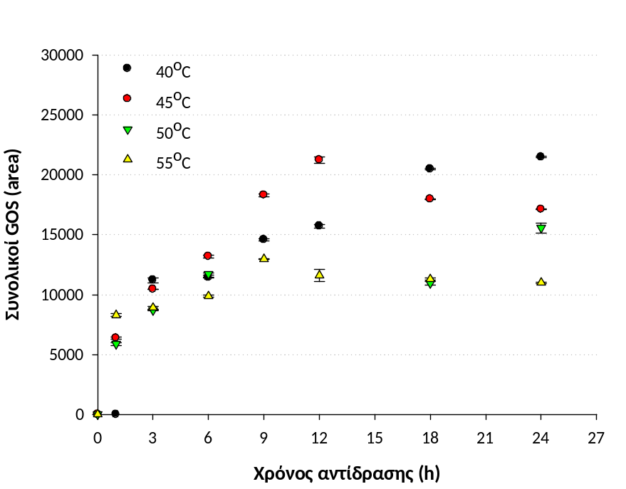
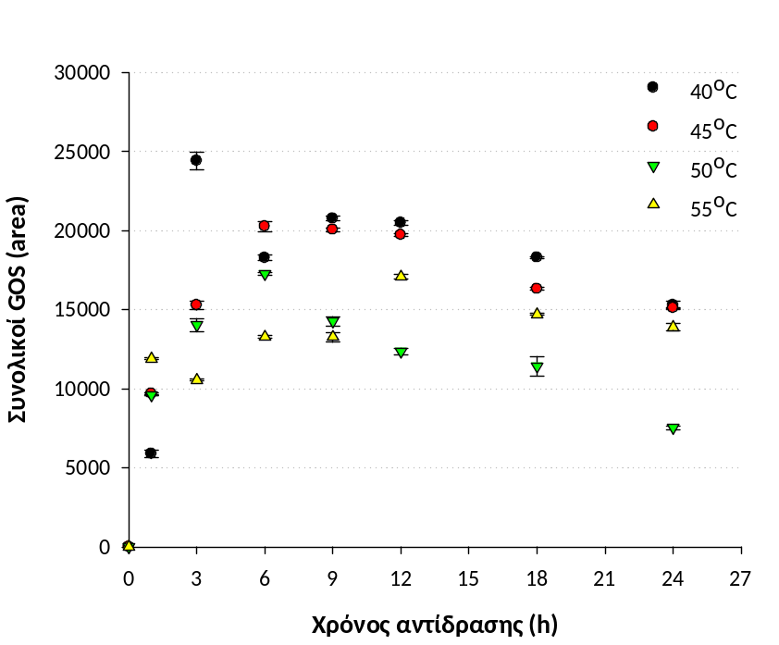
ΑΠΟΤΕΛΕΣΜΑΤΑ: ΕΠΙΔΡΑΣΗ ΕΝΖΥΜΟΥ
4,8 U/mL
9,6 U/mL

Slide 21
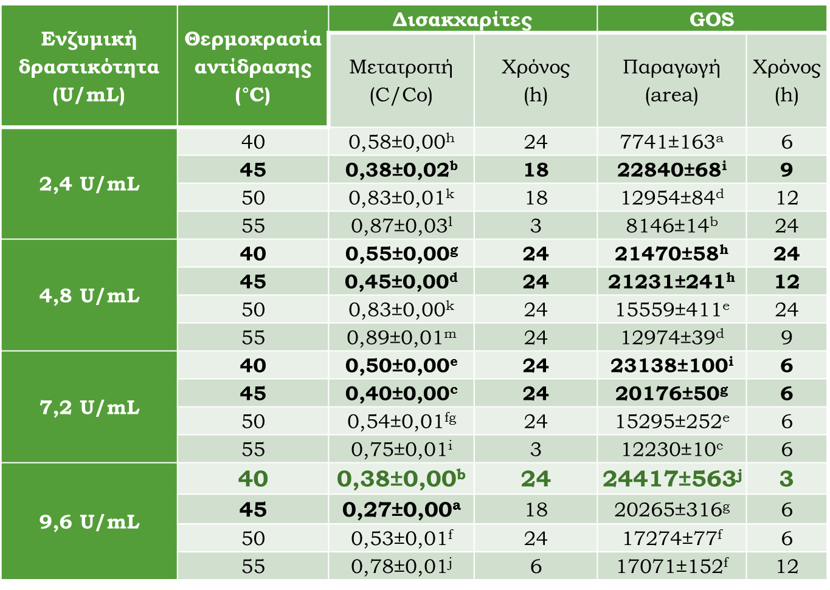
ΑΠΟΤΕΛΕΣΜΑΤΑ: Συνολικά...
Ενζυμικής δραστικότητας >2,4 U/mL ⇒ αύξηση μετατροπής δισακχαριτών & παραγωγής GOS
T>45°C ⇒ μείωση μετατροπής δισακχαριτών & παραγωγής GOS

Slide 22
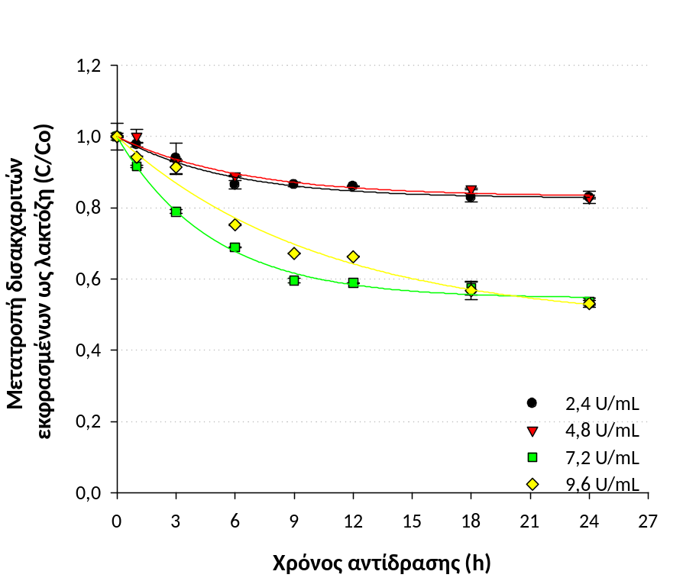
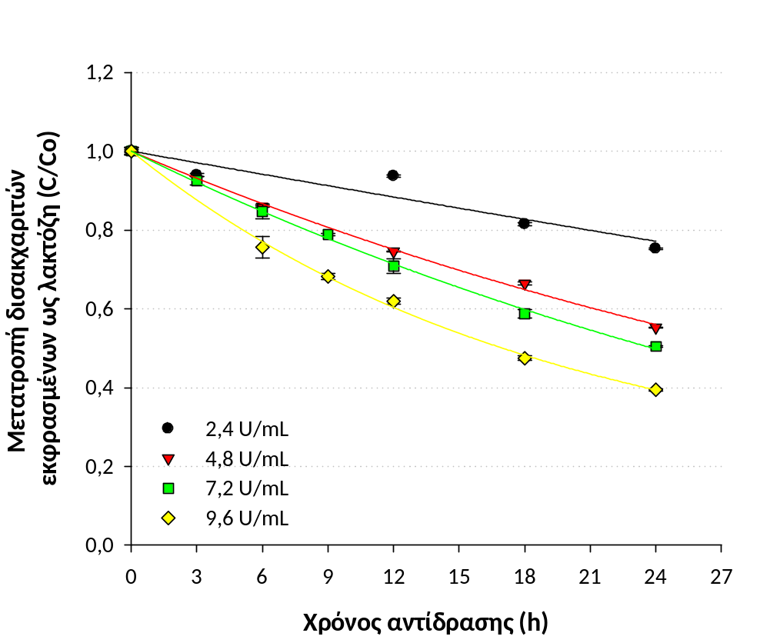
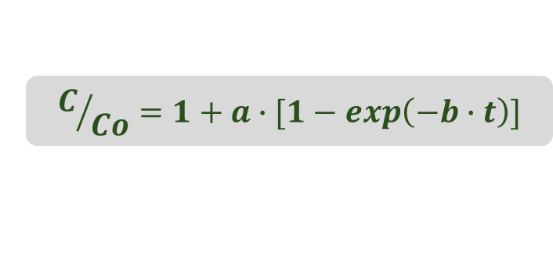
ΑΠΟΤΕΛΕΣΜΑΤΑ: ΜΑΘΗΜΑΤΙΚΑ ΜΟΝΤΕΛΑ
Μετατροπή δισακχαριτών:
$$C/{Co}=1+a∙[1−\exp\left(−b∙t\right)]$$
50°C
40°C

Slide 23
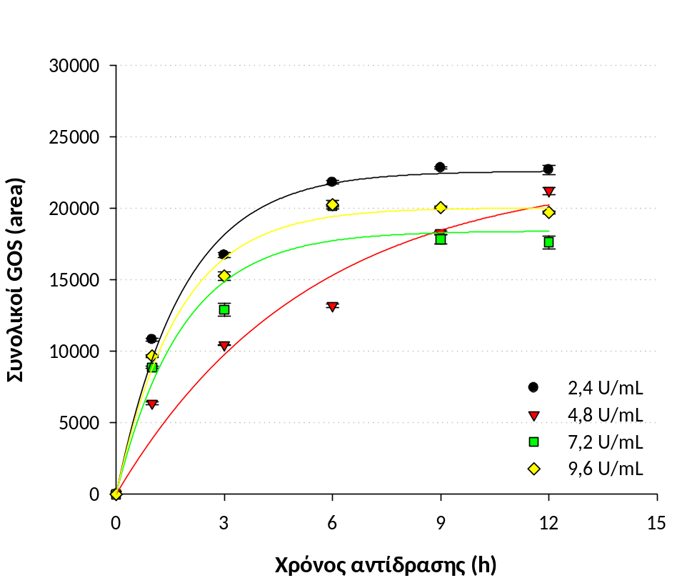
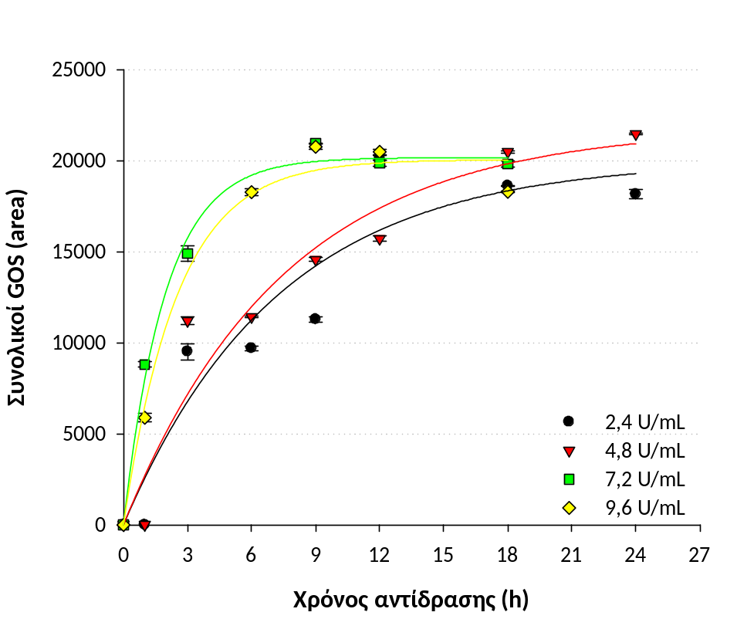
ΑΠΟΤΕΛΕΣΜΑΤΑ: ΜΑΘΗΜΑΤΙΚΑ ΜΟΝΤΕΛΑ
Παραγωγή προϊόντος:
$$Συνολικοι GOS=a∙[1−\exp\left(−b∙t\right)]$$
45°C
40°C

Slide 24
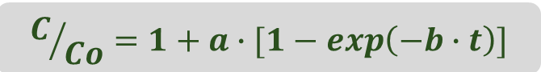

ΑΠΟΤΕΛΕΣΜΑΤΑ: παράμετρος b
Μετατροπή δισακχαριτών ⇒ σημαντική εξάρτηση από τη θερμοκρασία και την ενζυμική δραστικότητα
Σταθερά του ρυθμού
Μίγμα λακτόζης που υδρολύεται και δισακχαριτών που παράγονται
Παραγωγή GOS ⇒ σύνολο όλων των σακχάρων που παράγονται με
DP>2 και DP<4
⇒ σημαντική εξάρτηση από τη θερμοκρασία
Σταθερά του ρυθμού
Κινητική Arrhenius:
E_{a} = 95,2 (±12,3) kJ·mol⁻¹
k_{ref} = 0,483 (±0,042) h⁻¹
T_{ref} = 45°C
R² = 0,97

Slide 25
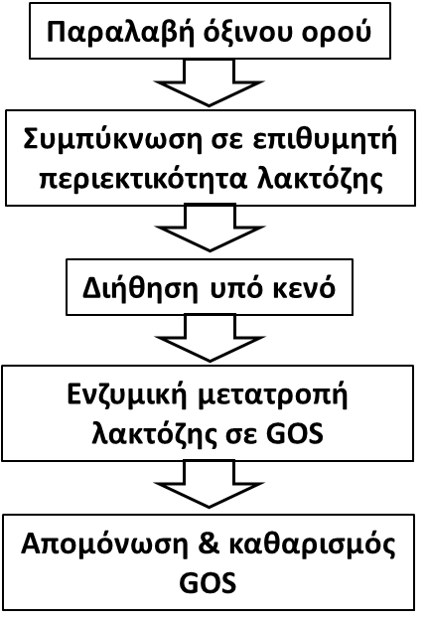
ΣΥΜΠΕΡΑΣΜΑΤΑ
Μη ικανότητα του συστήματος HPLC-RI να διαχωρίσει μονοσακχαρίτες & δισακχαρίτες με ίδια μονομερή, αλλά διαφορετικούς δεσμούς
Ενζυμική μετατροπή λακτόζης σε GOS με χρήση β-γαλακτοζιδάσης από Α. oryzae
Επίδραση προέλευσης υποστρώματος (όξινος ορός vs. πρότυπο διάλυμα)
Επίδραση σύστασης ορού (πρωτεϊνών και κύριων αλάτων)
Επίδραση θερμοκρασίας & ενζυμικής δραστικότητας στην πορεία της αντίδρασης
Επίδραση ενζυμικής δραστικότητας
Ενζυμικής δραστικότητας >2,4 U/mL ⇒ αύξηση μετατροπής δισακχαριτών & παραγωγής GOS

Slide 26
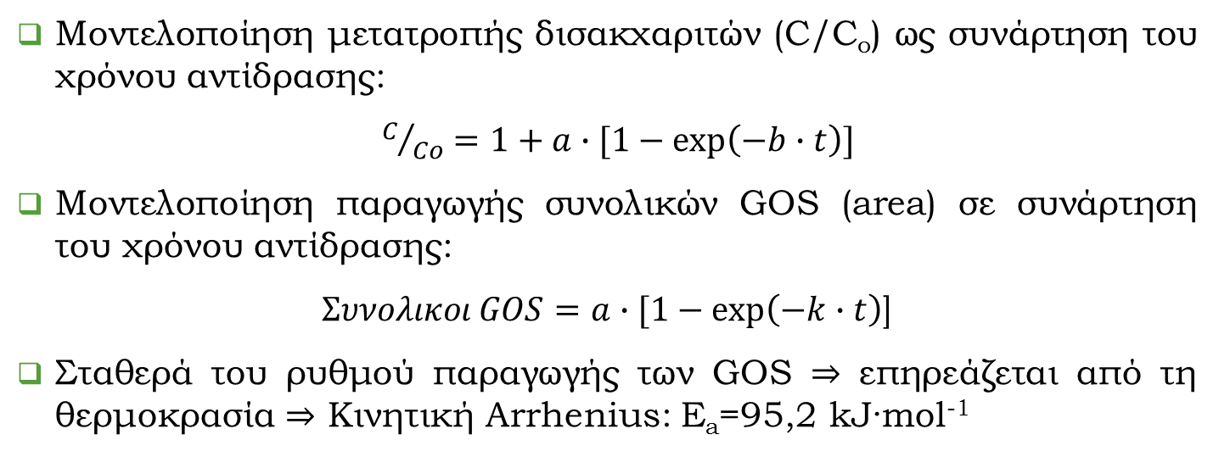
Επίδραση θερμοκρασίας
T>45°C ⇒ μείωση μετατροπής δισακχαριτών & παραγωγής GOS
T: 40-45°C, μέγιστη μετατροπή δισακχαριτών ⇒ 45°C, μέγιστη παραγωγή GOS ⇒ 40°C
ΣΥΜΠΕΡΑΣΜΑΤΑ
Τ = 40°C
9,6 U/mL
Μοντελοποίηση μετατροπής δισακχαριτών (C/C_{o}) ως συνάρτηση του χρόνου αντίδρασης:
$C/{Co}=1+a∙[1−\exp\left(−b∙t\right)]$
Μοντελοποίηση παραγωγής συνολικών GOS (area) σε συνάρτηση του χρόνου αντίδρασης:
$Συνολικοι GOS=a∙[1−\exp\left(−k∙t\right)$]
Σταθερά του ρυθμού παραγωγής των GOS ⇒ επηρεάζεται από τη θερμοκρασία ⇒ Κινητική Arrhenius: E_{a}=95,2 kJ·mol⁻¹

Slide 27
ΜΕΛΛΟΝΤΙΚΕΣ ΠΡΟΤΑΣΕΙΣ
Ανάγκη εύρεσης κατάλληλης αναλυτικής μεθόδου για τον ποιοτικό και ποσοτικό προσδιορισμό των σακχάρων
Χρωματογραφία Ιοντοεναλλαγής Υψηλής Απόδοσης με παλλόμενο αμπερομετρικό ανιχνευτή (HPAEC-PAD)
Επαναπροσδιορισμός μαθηματικών εξισώσεων
Μελέτη βέλτιστων συνθηκών αντίδρασης ως προς τη συγκέντρωση του υποστρώματος σε λακτόζη και έλεγχος επίδρασης του pH του
Έρευνα δράσης ενζύμων διαφορετικής προέλευσης στην αντίδραση μετατροπής λακτόζης σε GOS (συνθήκες, παρεμποδίσεις)
Δυνατότητα σύνθεσης λακτουλόζης (αποκλειστικά ή ταυτόχρονα με GOS) ⇒ Συνθήκες αντίδρασης & αναλογίες Lac:Fru
Μελέτη απομόνωσης και καθαρισμού των προϊόντων
Δοκιμή εφαρμογής προτεινόμενων διεργασιών σε μεγάλη κλίμακα

Slide 28

ΠΑΡΑΓΩΓΗ ΣΥΣΤΑΤΙΚΩΝ ΥΨΗΛΗΣ ΠΡΟΣΤΙΘΕΜΕΝΗΣ ΑΞΙΑΣ ΑΠΟ ΤΑ ΑΠΟΒΛΗΤΑ ΤΗΣ ΒΙΟΜΗΧΑΝΙΑΣ ΓΙΑΟΥΡΤΙΟΥ
Γαλάνη Ισμήνη-Ειρήνη
Εθνικό Μετσόβιο Πολυτεχνείο
Σχολή Χημικών Μηχανικών
Εργαστήριο Χημείας & Τεχνολογίας Τροφίμων

